Slide 1
同步时序电路
主讲人：xxx
2021年xx月

Slide 2
课程内容
1.1
设计“111”序列检测器
1.2
下一实验内容

Slide 3
课程内容
1.1
设计“111”序列检测器
1.2
下一实验内容

Slide 4
设计“111”序列检测器
实验目的
掌握Mealy型时序电路设计方法。
验证所设计电路的逻辑功能。
体会状态分配对电路复杂性的影响

Slide 5
设计“111”序列检测器
基本原理
同步时序电路有Mealy型和Moore型两类：
所谓Mealy型同步时序电路——电路的输出是时序逻辑电路的输出状态及控制输入的函数；
所谓Moore型同步时序电路——电路输出只是时序电路的输出状态的函数。

Slide 6
设计“111”序列检测器
同步时序电路设计步骤：
  分析设计任务，设置状态，画出状态转换表。
  状态化简
  状态分配
  触发器选型
  作出电路图，对“孤立”状态进行检查。

Slide 7
设计“111”序列检测器
设计“111”序列检测器
（1）分析题义，设置状态，画出状态转换图表
要设计的电路有一串行输入端X和一串行输出端Z。输入X是一随机信号，每当连续输入三个“1”时，检测器输出为“1”，其余情况下输出“0”。例如
输入X序列 010111011110…
输出Z序列 000001000100…
分析输入、输出关系可见，当连续输入3个“1”，对应输出一个“1”，在3个“1”以后不论输入为“1”还是为“0”，都输出为“0”。因而要有4个状态，记作S₀、S₁、S₂和S_{3。}其中：
S₀为电路初态。
S₁是输入第一个“1”以后的状态。
S₂是连续输入二个“1”以后的状态。
S₃是连续输入三个“1”以后的状态。
由这四个状态可作出原始状态转换图和状态转换表。

Slide 8
设计“111”序列检测器
设计“111”序列检测器
原始状态转换图和状态转换表。
S(t) 现态 | 次态N（t） |  | 输出Z
 | X=0 | X=1 | X=0 | X=1
S₀ | S₀ | S₁ | 0 | 0
S₁ | S₀ | S₂ | 0 | 0
S₂ | S₀ | S₃ | 0 | 1
S₃ | S₀ | S₁ | 0 | 0

Slide 9
设计“111”序列检测器
设计“111”序列检测器
2）状态化简
在原始状态中可能会有“冗余”状态，通过状态化简，清除原始状态中的“冗余”状态，可减少时序逻辑电路中记忆单元的数量，简化逻辑电路。
观察状态转移表，可以看出S₀和S₃输出相同，下一状态也相同，属于等价类。可见最简状态是（S₀和S₃）、S₁、S₂三个。
将S₀和S₃这两个状态合并，得到新的状态转移表。为方便起见，将：
    （S₀，S₃）——>S_{a；}
    S₁——>S_{b；}
    S₂——>S_{a}

Slide 10
设计“111”序列检测器
设计“111”序列检测器
最简状态转移表
S(t) 现态 | 次态N（t） |  | 输出Z
 | X=0 | X=1 | X=0 | X=1
S_{a} | S_{a} | S_{b} | 0 | 0
S_{b} | S_{a} | S_{c} | 0 | 0
S_{c} | S_{a} | S_{a} | 0 | 1

Slide 11
设计“111”序列检测器
设计“111”序列检测器
3）状态分配
状态分配就是给每个简化状态分配一个二进制码。化简后的状态数m=3，则记忆单元数R取2。 两个记忆单元(即2个触发器)Q1、Q2可以有四种状态：00、01、11、和10。假如取Sa=00、Sb =01、Sc=11、10为任意态，则可得编码形式的状态转换图与状态转换表。
Q₂^{n} Q₁^{n} | Q₂^{n+1} Q₁^{n+1}/ Z
 | X=0 | X=1
00 | 00/0 | 01/0
01 | 00/0 | 11/0
11 | 00/0 | 11/1
10 | φ | φ

Slide 12
设计“111”序列检测器
设计“111”序列检测器
4）触发器选择
目前中规模逻辑集成触发器主要有J-K触发器和D触发器两种，从原理来说，任何一种触发器都可以实现逻辑要求，但哪一种触发器使电路简单，则需要求出激励函数、输出函数后方可确定。从状态转换表可作出状态转换真值表。

Slide 13
设计“111”序列检测器
设计“111”序列检测器
X | Q₂^{n} Q₁^{n} | Q₂^{n+1} Q₁^{n+1} | Z | J₂ k₂ j₁ k₁ | D₂ D₁
0 | 00 | 00 | 0 | 0φ0φ | 00
0 | 01 | 00 | 0 | 0φφ1 | 00
0 | 11 | 00 | 0 | φ1φ1 | 00
0 | 10 | φφ | φ | φφφφ | Φφ
1 | 00 | 01 | 0 | 0φ1φ | 01
1 | 01 | 11 | 0 | 1φφ0 | 11
1 | 11 | 00 | 1 | φ1φ1 | 00
1 | 10 | φφ | φ | φφφφ | φφ

Slide 14
设计“111”序列检测器
设计“111”序列检测器
4）触发器选择
①若选用J-K触发器,从上表可作出J2、k2、j1、k1和y的卡诺图，如图所示。从卡诺图可分别求出激励函数J2、k2、j1、k1和输出函数Z。
X Q₂^{n} Q₁^{n} | 0 | 1
00 | 0 | 0
01 | 0 | 1
11 | Φ | Φ
10 | Φ | Φ
X Q₂^{n} Q₁^{n} | 0 | 1
00 | Φ | Φ
01 | Φ | Φ
11 | 1 | 1
10 | Φ | 1
X Q₂^{n} Q₁^{n} | 0 | 1
00 | 0 | 0
01 | 0 | 0
11 | 0 | 1
10 | Φ | Φ
X Q₂^{n} Q₁^{n} | 0 | 1
00 | 0 | 1
01 | Φ | Φ
11 | Φ | Φ
10 | Φ | Φ
X Q₂^{n} Q₁^{n} | 0 | 1
00 | Φ | Φ
01 | 1 | 0
11 | 1 | 1
10 | Φ | Φ
J₂=XQ₁
K₂=1
Z=XQ₂
j₁=X
k₁=Q₂ +X =Q₂ X

Slide 15
设计“111”序列检测器
设计“111”序列检测器
4）触发器选择
②若选用D触发器，从状态真值表可作出D1、D2和Z的卡诺图。从卡诺图可求出激励函数D1、D2和输出函数Z（与J-K触发器是相同）。
X Q₂^{n} Q₁^{n} | 0 | 1
00 | 0 | 1
01 | 0 | 1
11 | 0 | 0
10 | Φ | Φ
X Q₂^{n} Q₁^{n} | 0 | 1
00 | 0 | 0
01 | 0 | 1
11 | 0 | 0
10 | Φ | Φ
D₂=XQ₁Q₂
D₁=XQ₂

Slide 16
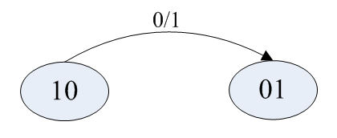
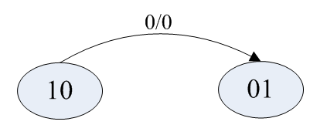
设计“111”序列检测器
设计“111”序列检测器
4）触发器选择
从上面讨论可知，采用J-K触发器需要两个与门和一个非门，采用D触发器也需要两个与门和一个与非门。虽然所需门电路个数相等，但D触发器要用一个三输入端与门，而用J-K触发器都是两输入端与门，因而相对而言，采用J-K触发器组成“111”序列检测器略方便些。
5）“孤立”状态检查
在状态转换表中，假定Q2Q1为10时，次态为任意态，而按卡诺图所得J2=0、k2=1、j1=1、k1=1，即有时钟脉冲到来，Q2从“1”状态转变为“0”状态。Q1在计数状态，Q1从原来的“0”状态转变为“1”状态。同理当X=“0”时，Q2Q1从10状态转变为00状态，状态转换图所示。可见逻辑电路有具自启动功能。

Slide 17
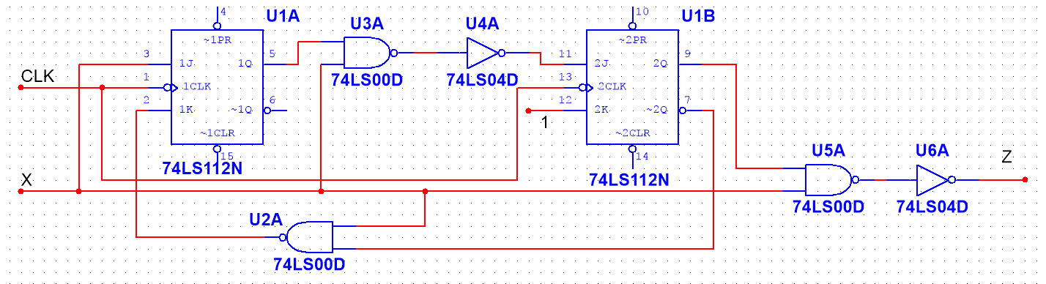
设计“111”序列检测器
设计“111”序列检测器
6）画出逻辑图
按卡诺图（选用J-K触发器）求出的激励函数和输出函数可画出逻辑电路图。

Slide 18
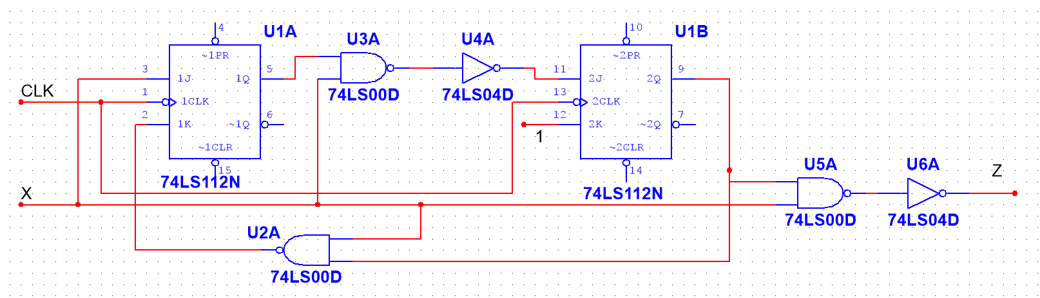
设计“111”序列检测器
设计“111”序列检测器
6）画出逻辑图
按卡诺图（选用J-K触发器）求出的激励函数和输出函数可画出逻辑电路图。

Slide 19
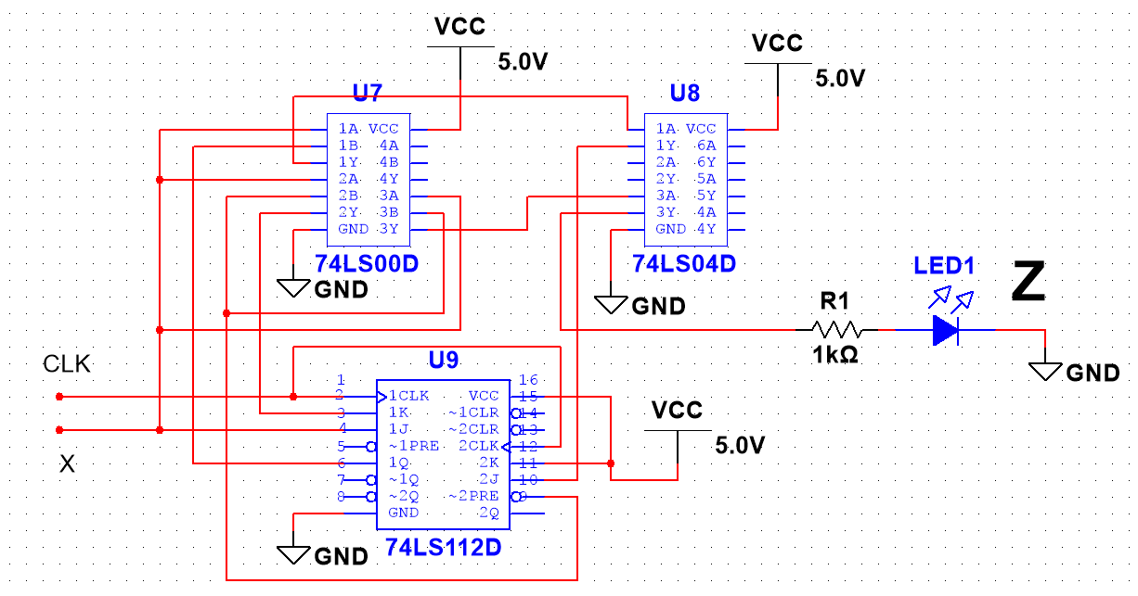
设计“111”序列检测器
设计“111”序列检测器
7）画出电路图

Slide 20
课程内容
1.1
设计“111”序列检测器
1.2
下一实验内容

Slide 21
课程内容
1.1
设计“111”序列检测器
1.2
下一实验内容

Slide 22
下一次实验内容
555定时器构成单稳态电路；
555定时器构成多谐振荡器。

Slide 23
谢谢

